Slide 1

Proyecto practicas PRO
Diana Marcela Rodríguez Fonseca

Slide 2
Login aplicativo
Diana Marcela Rodríguez Fonseca

Slide 3
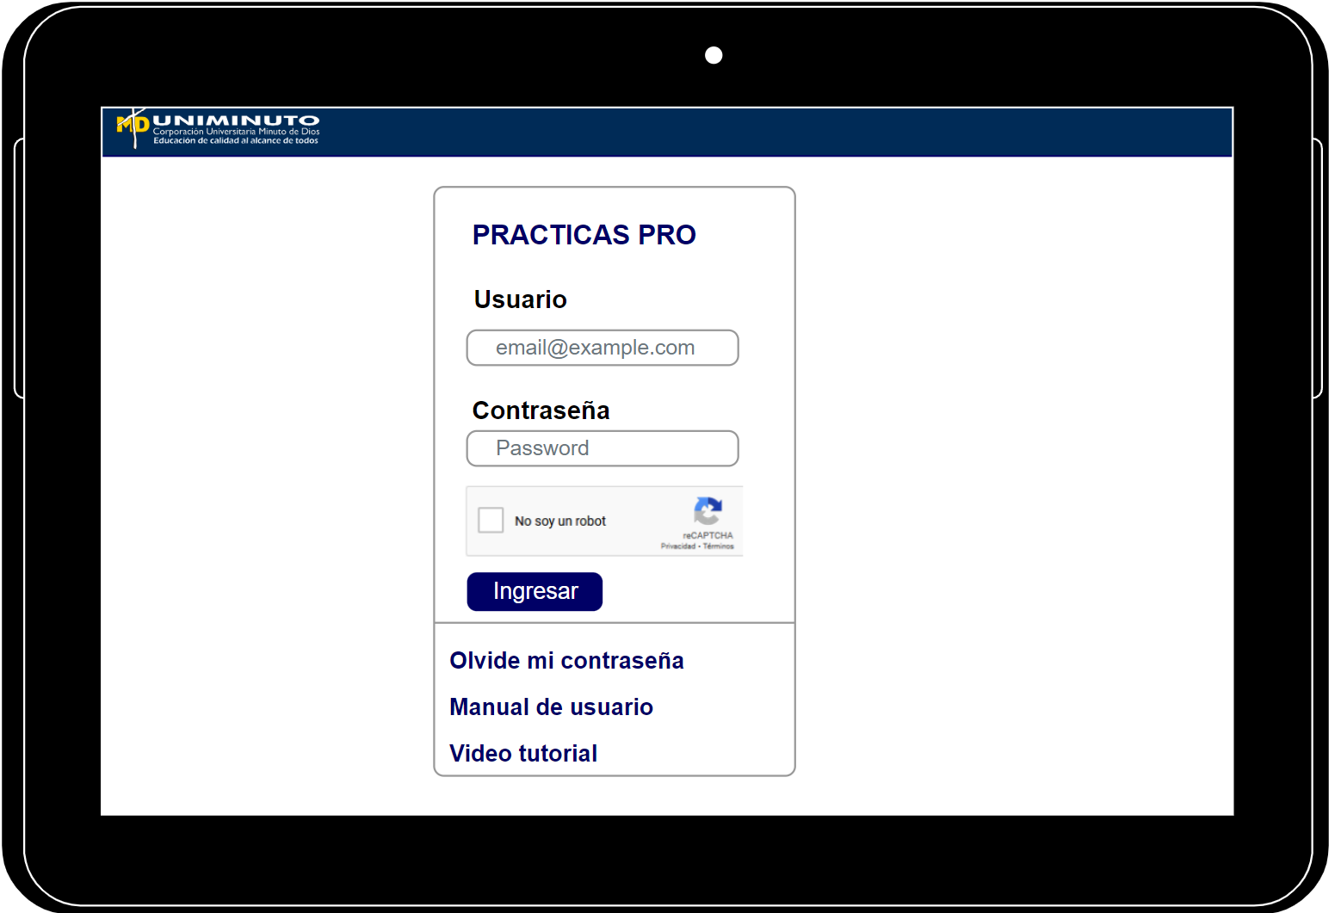

Slide 4
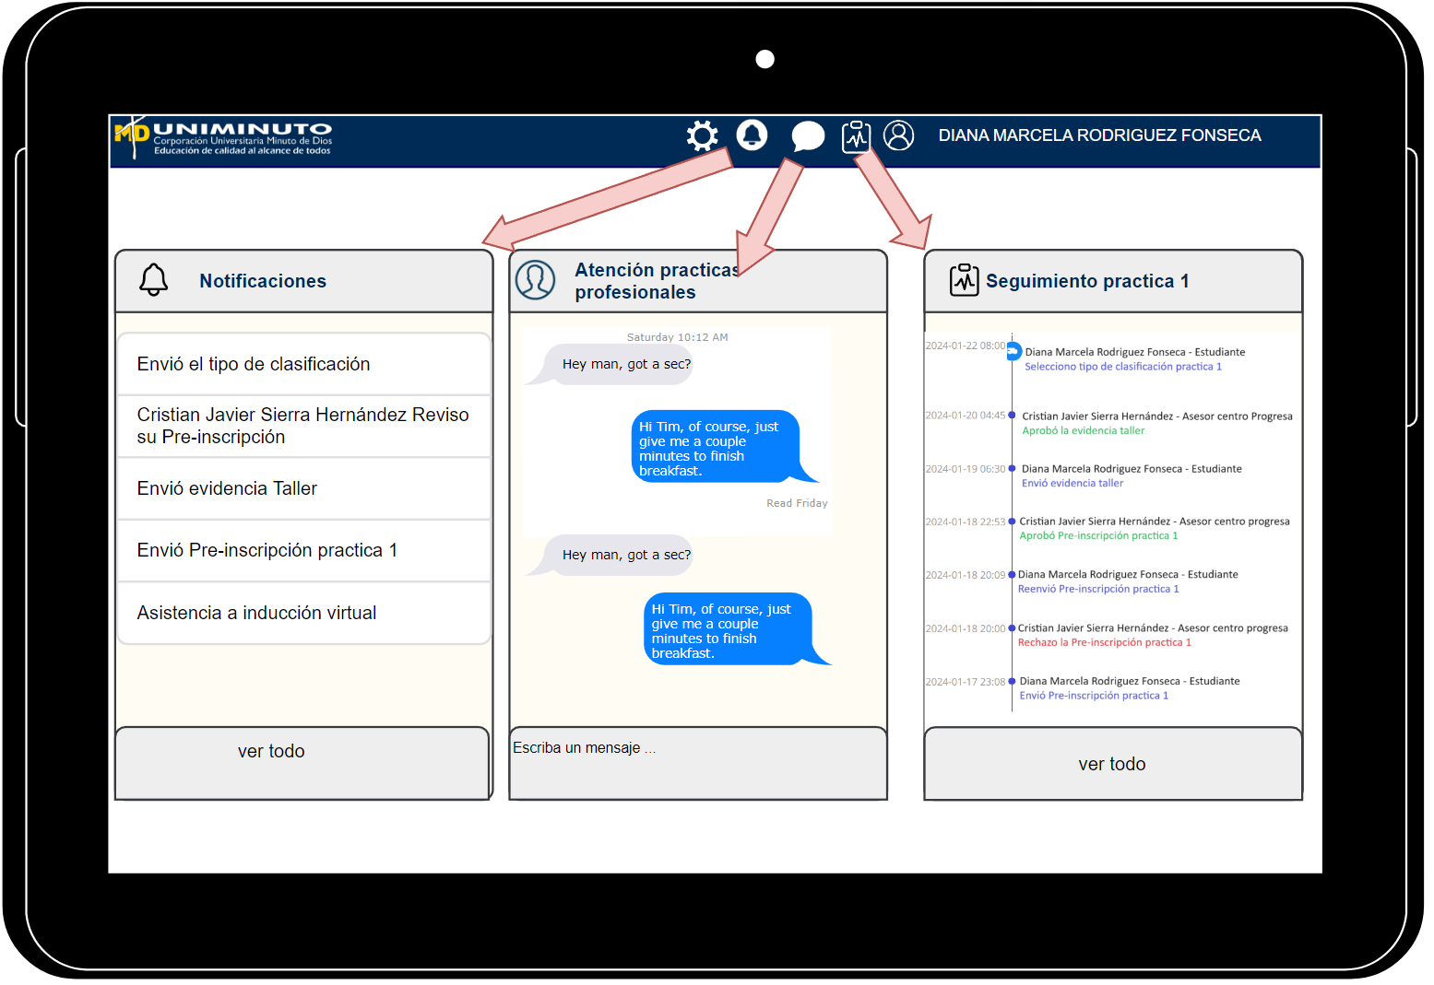

Slide 5
Módulo de alumnos
Diana Marcela Rodríguez Fonseca

Slide 6
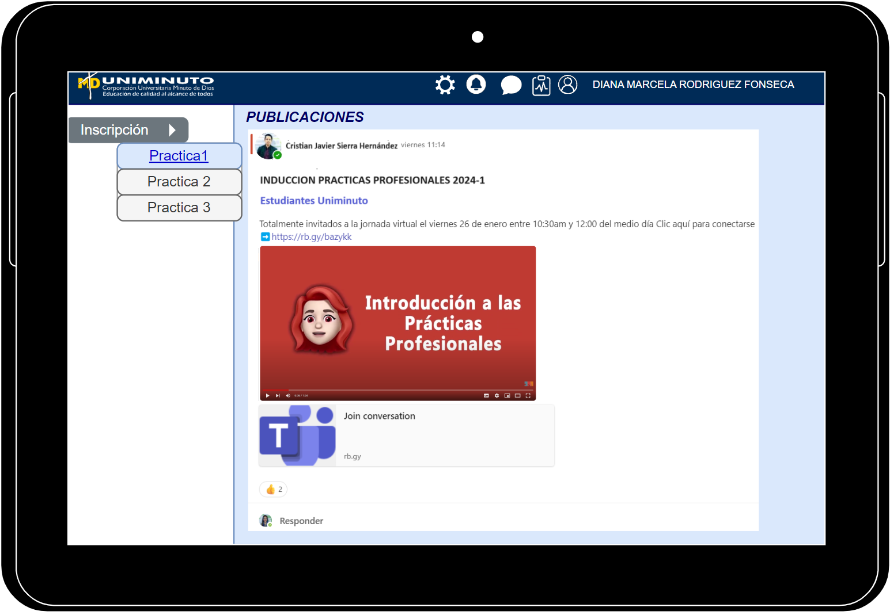

Slide 7
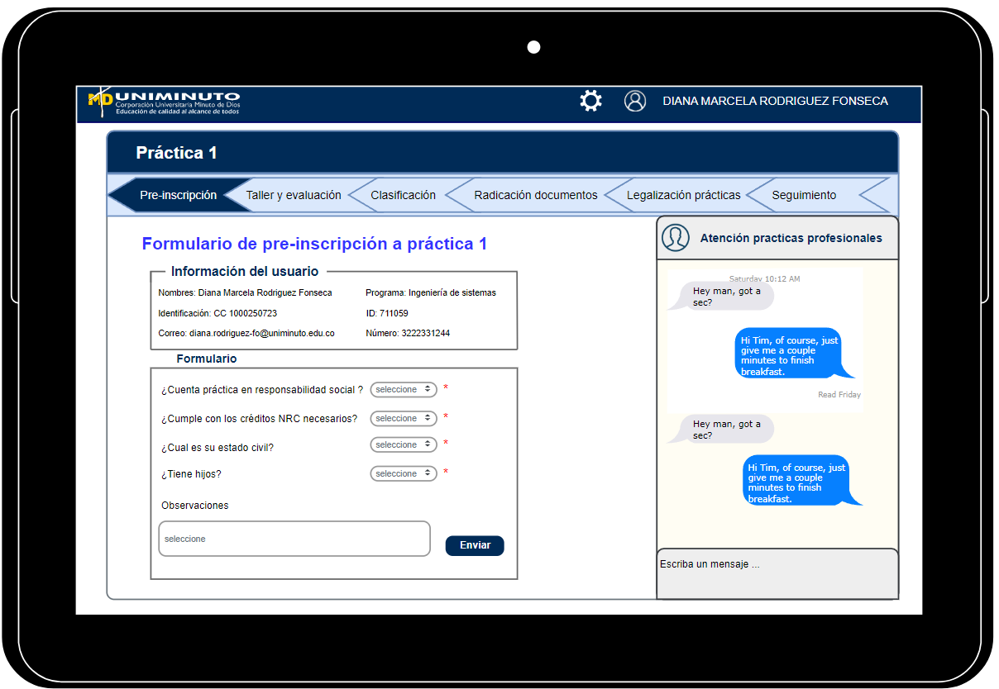

Slide 8
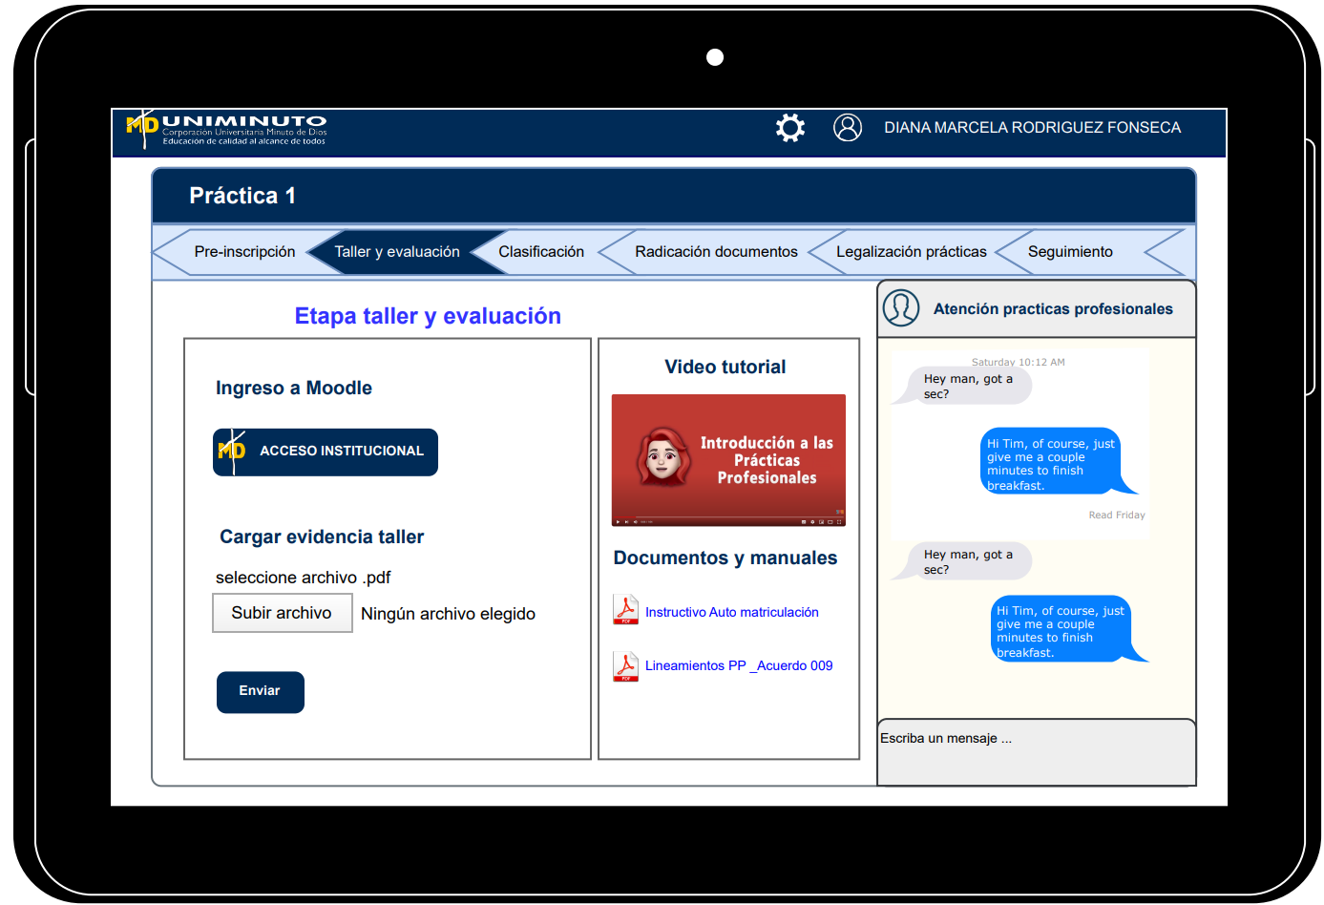

Slide 9
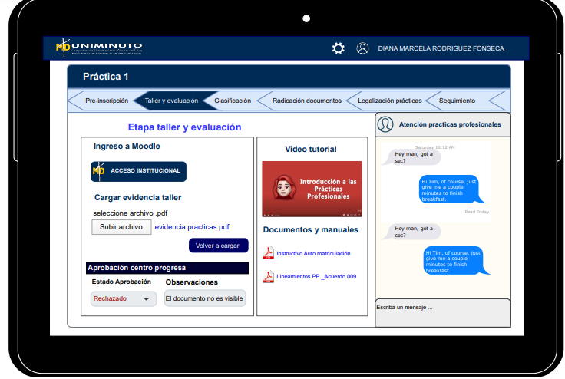

Slide 10
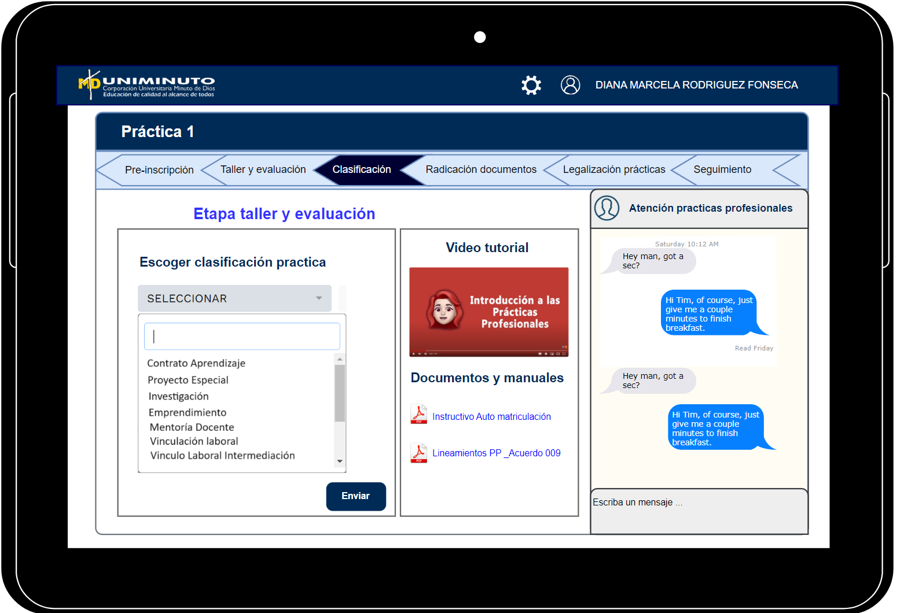

Slide 11
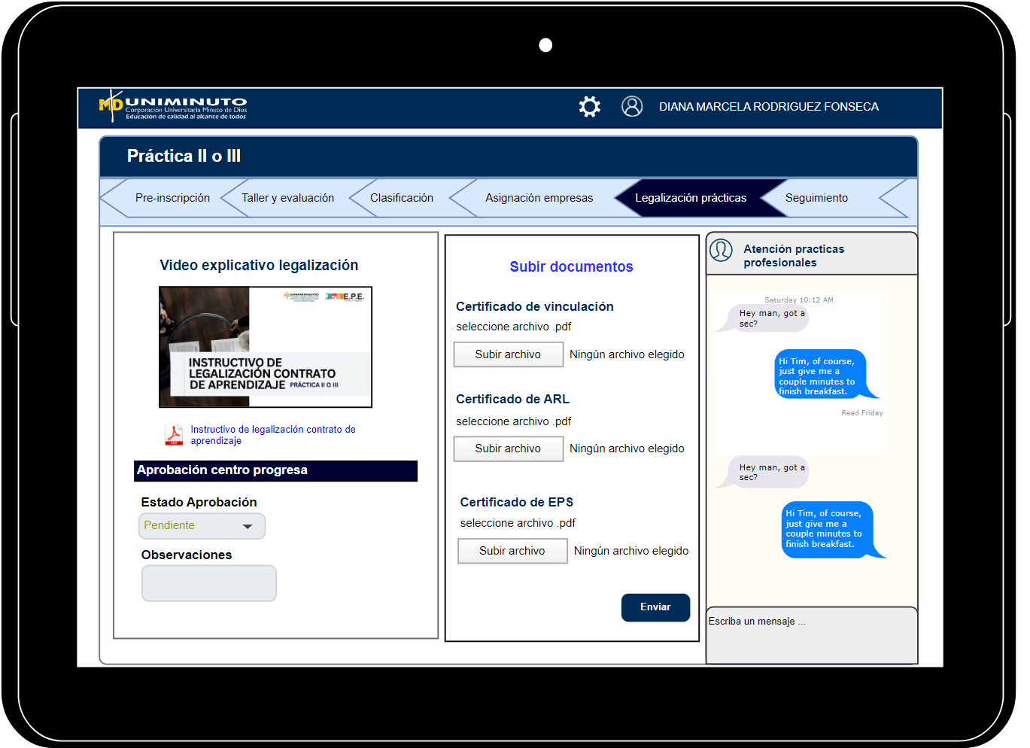

Slide 12
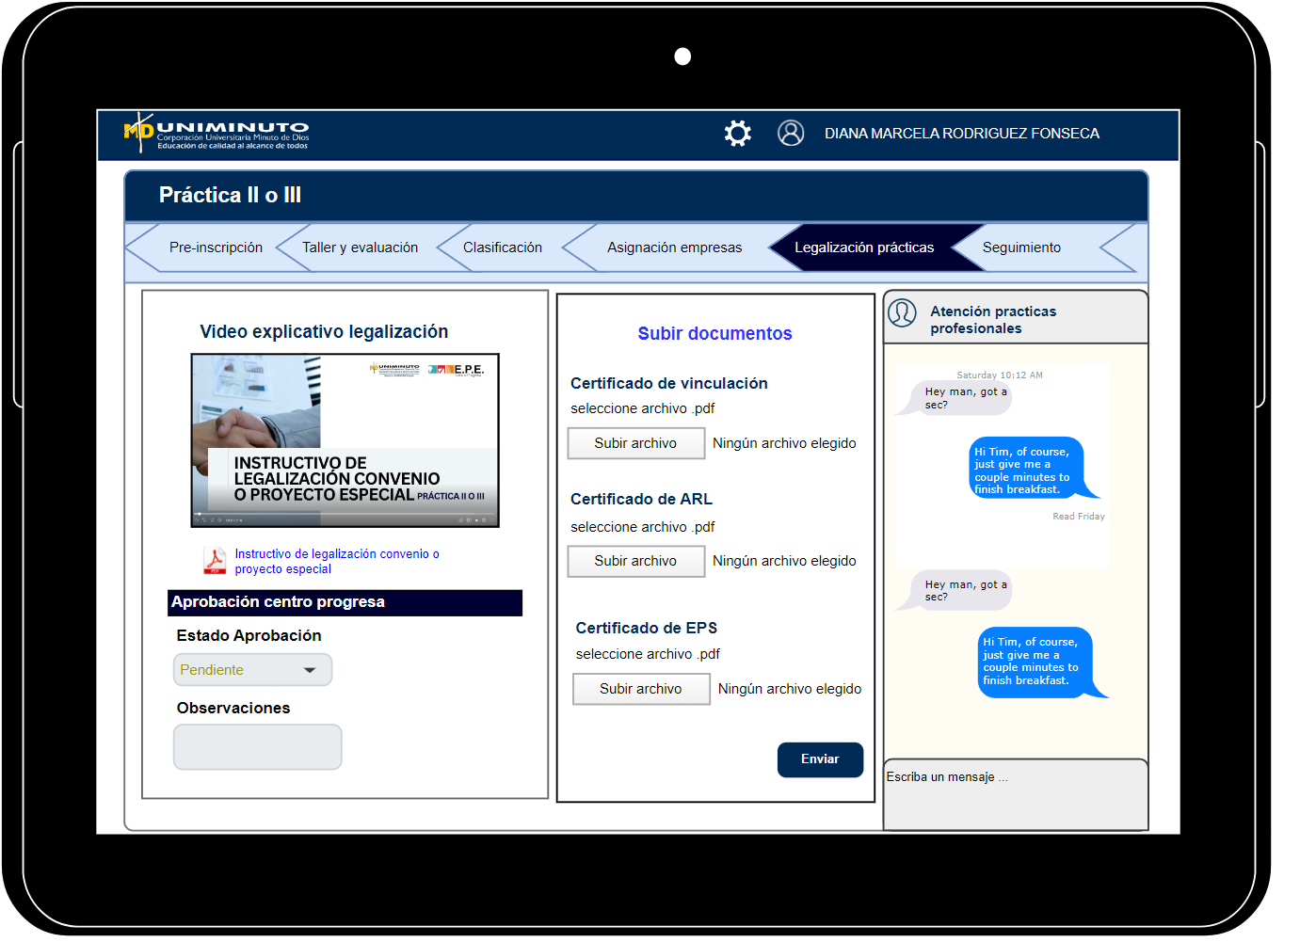

Slide 13
Modulo de centro progresa
Diana Marcela Rodríguez Fonseca

Slide 14
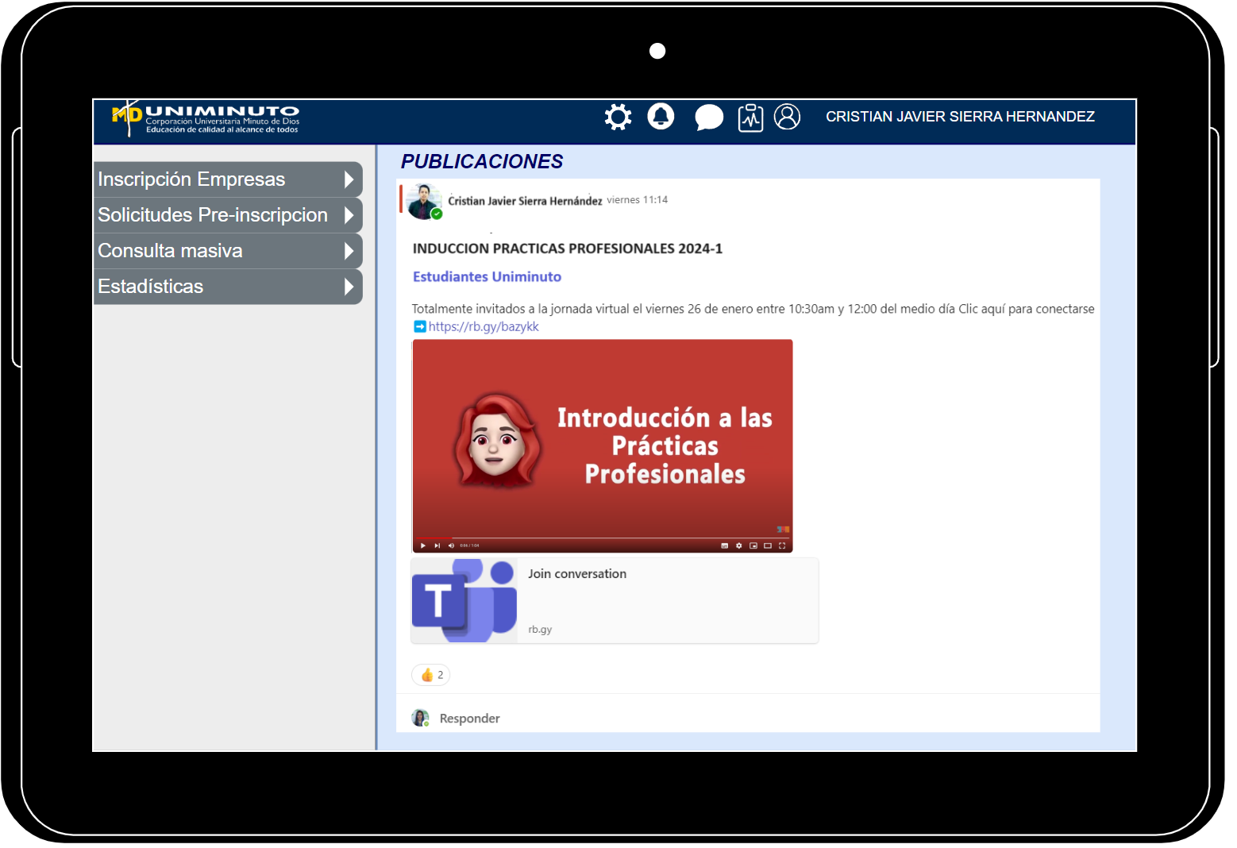

Slide 15
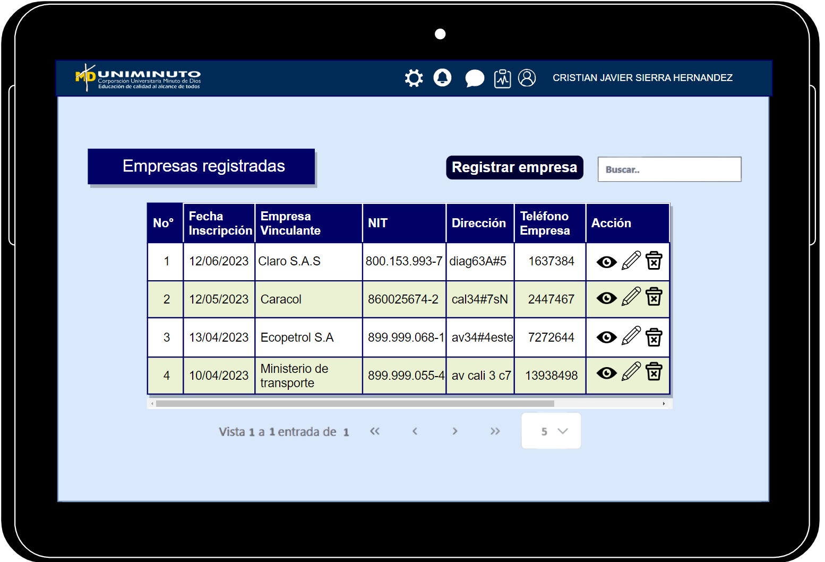

Slide 16
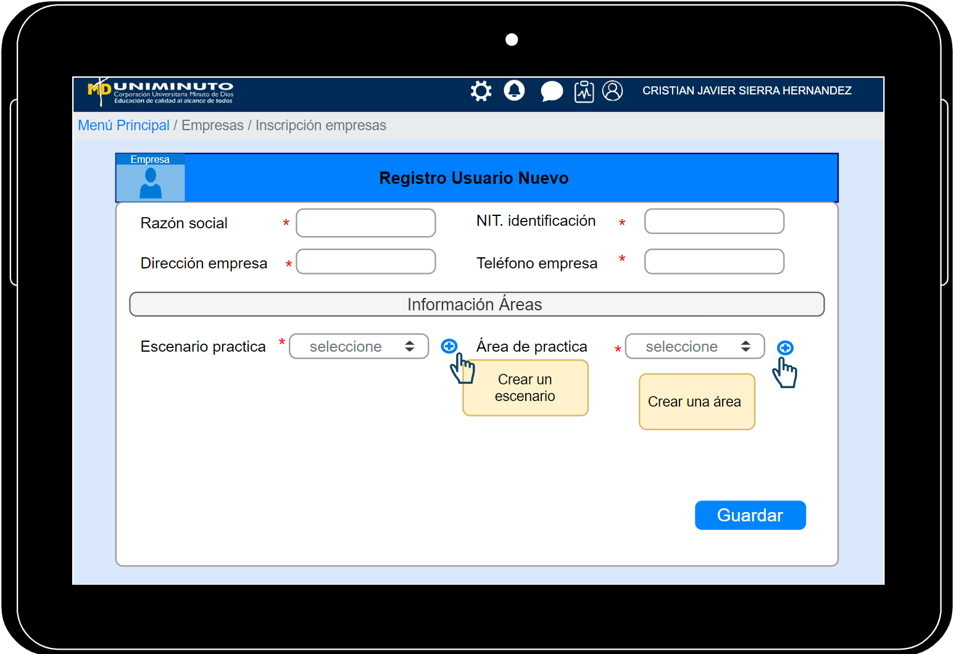

Slide 17
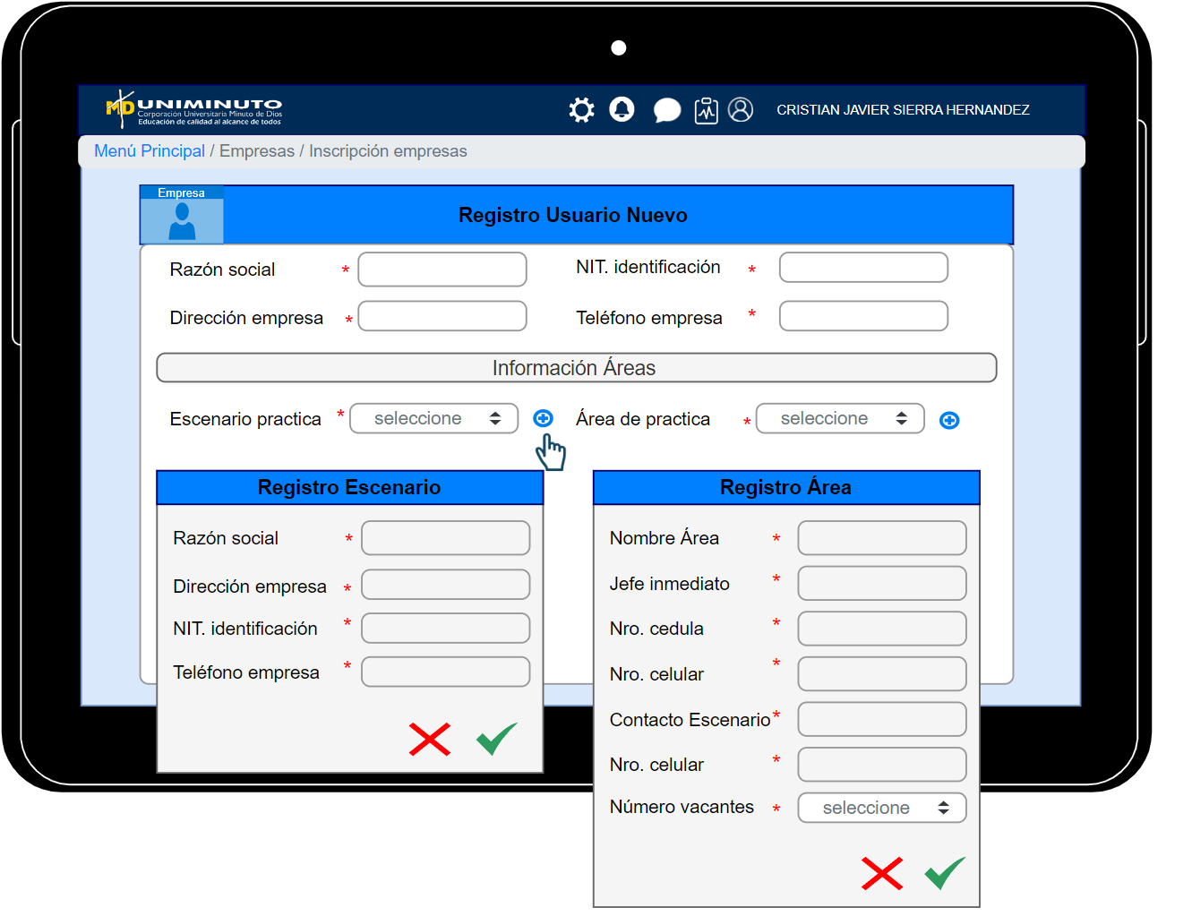

Slide 18
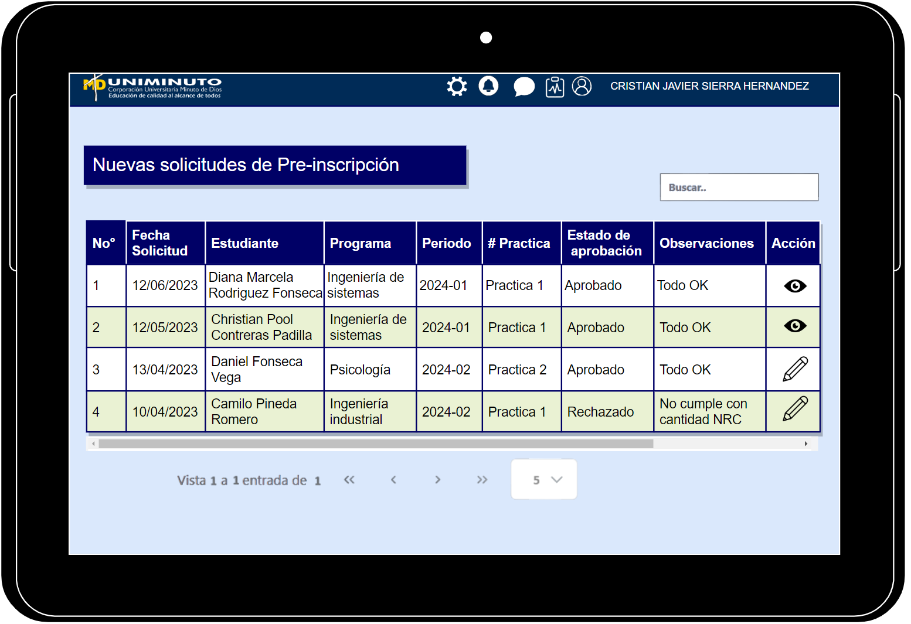

Slide 19
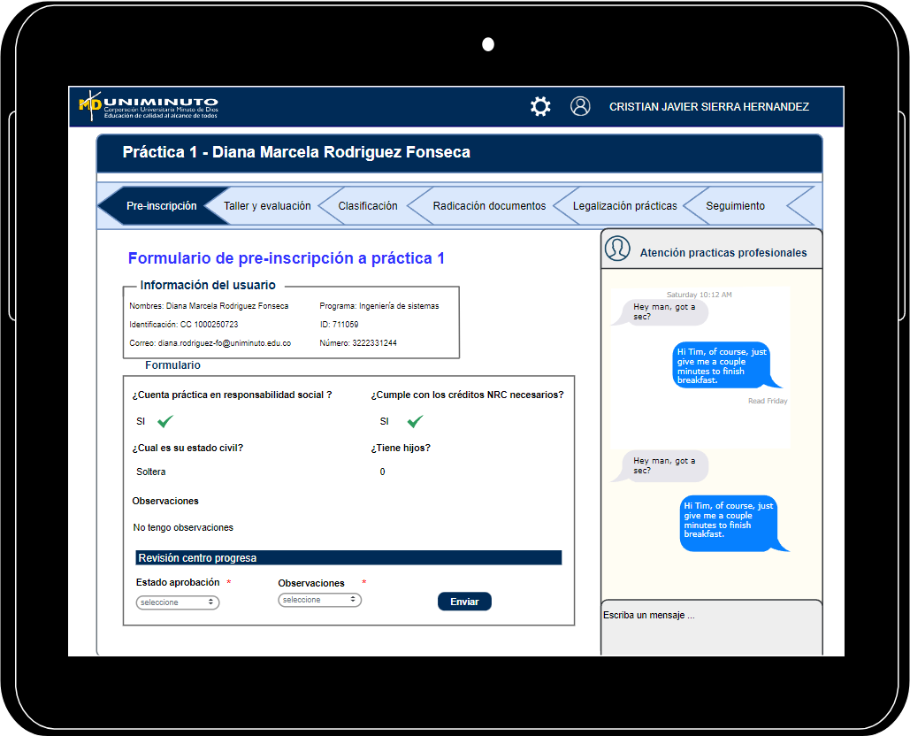

Slide 20
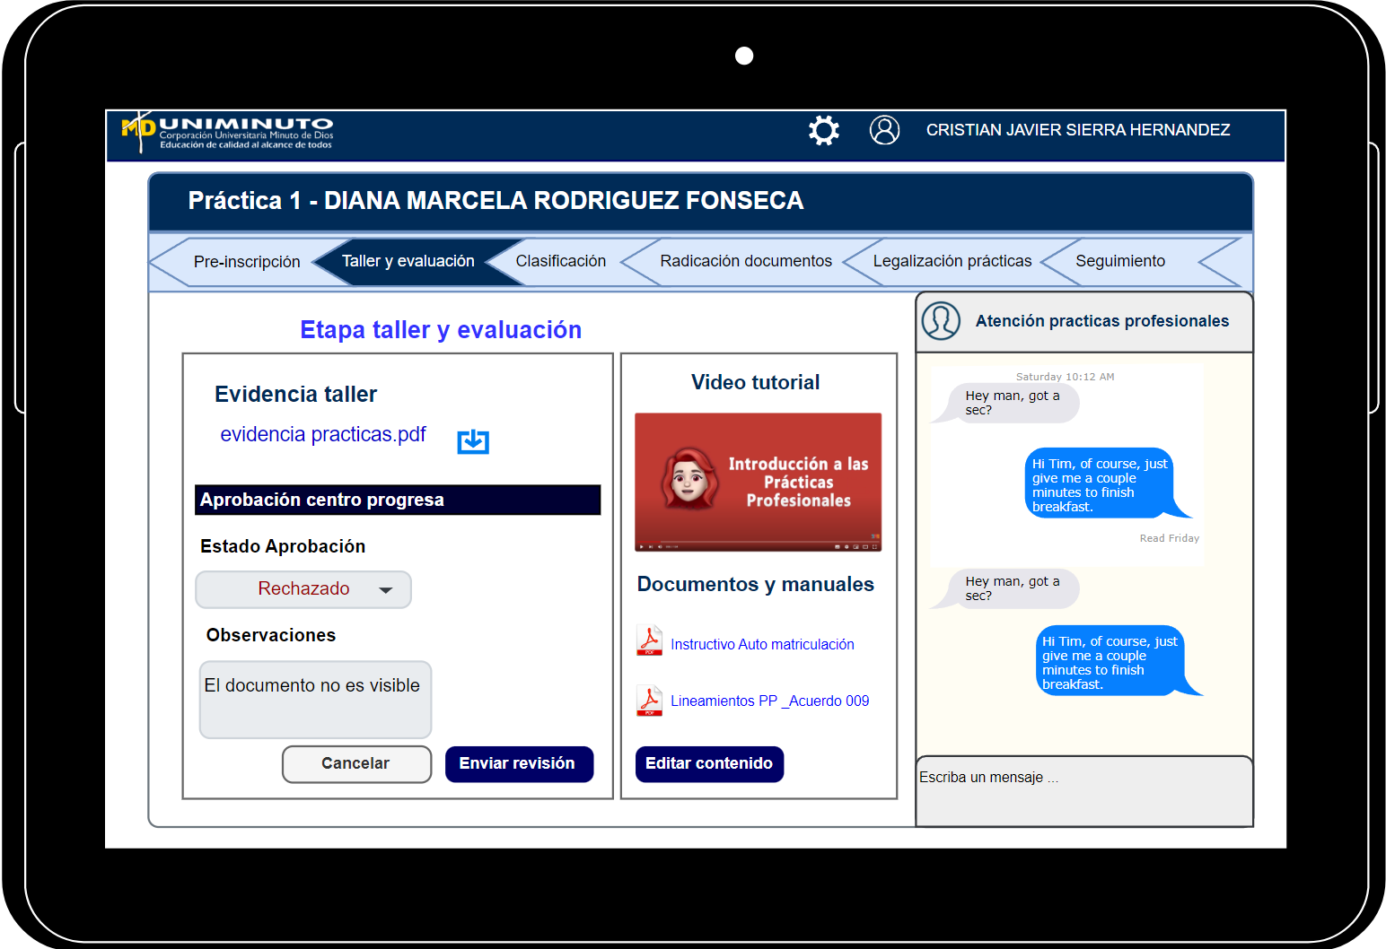

Slide 21
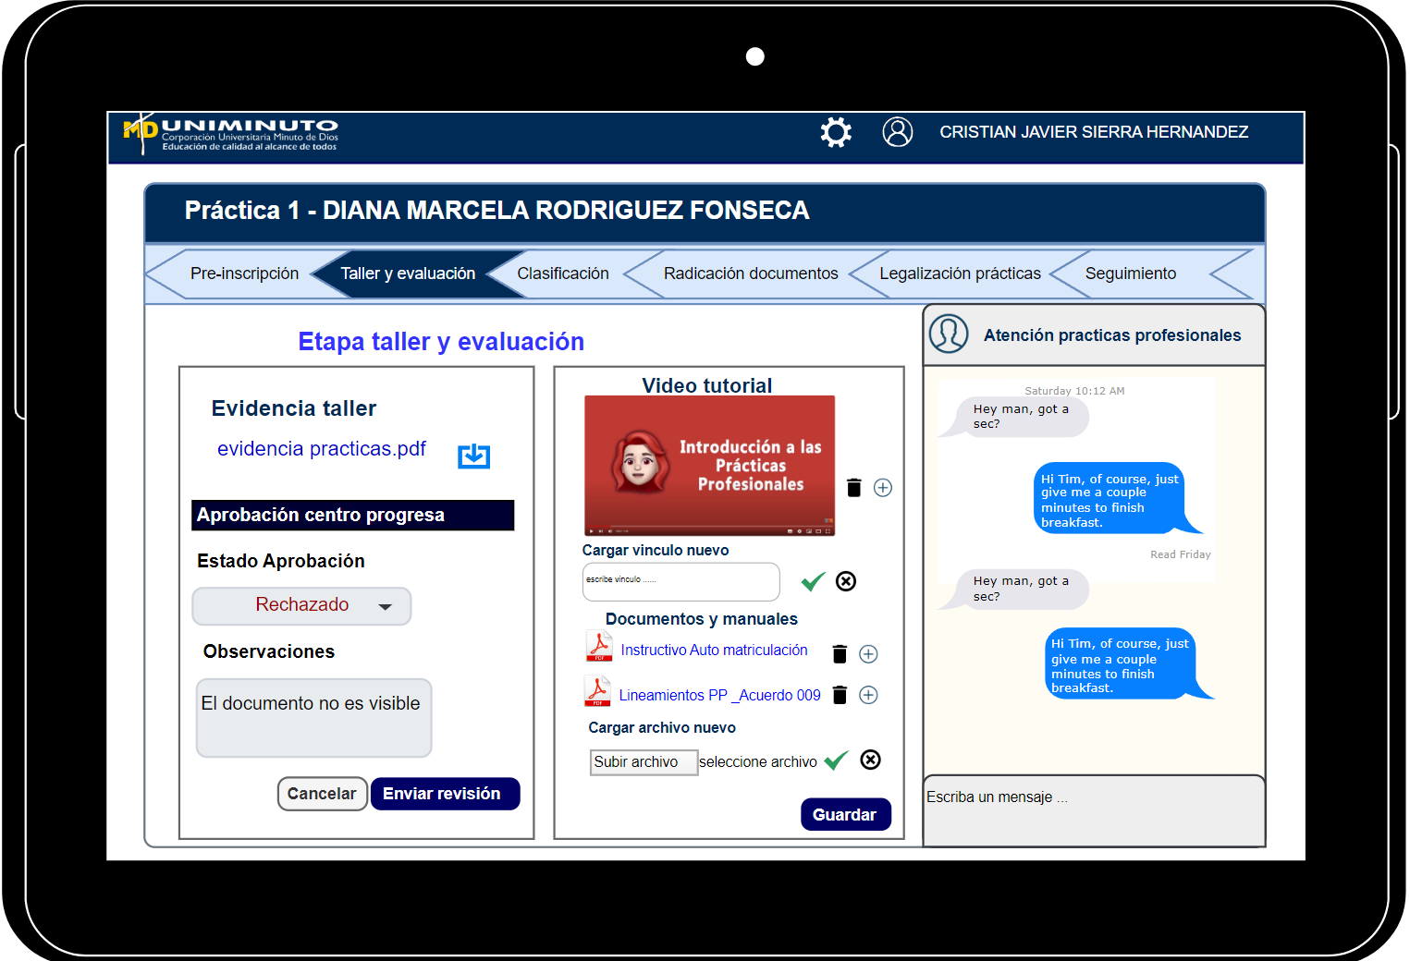

Slide 22
Vistas facultad

